Slide 1
Τροπική ζώνη
Χριστίνα
Ε΄ Τάξη
Σχολική Χρονιά 2020-2021

Slide 2
Τροπική ζώνη ονομάζετε η ζώνη που περιλαμβάνει τις περιοχές γύρω από τον Ισημερινό.

Slide 3
Σε αυτή τη ζώνη αναπτύσσονται τα τροπικά δάση, στα οποία συναντιώνται πίθηκοι, φίδια και τροπικά πουλιά.

Slide 4
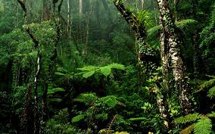
Ο καιρός στην τροπική ζώνη είναι συνέχεια ίδιος. Παραμένει ζεστός και το φως του ήλιου έντονο. Οι τροπικές ζώνες δεν έχουν ποτέ παγερές θερμοκρασίες.

Slide 5
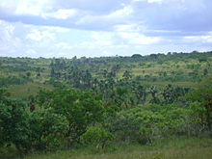
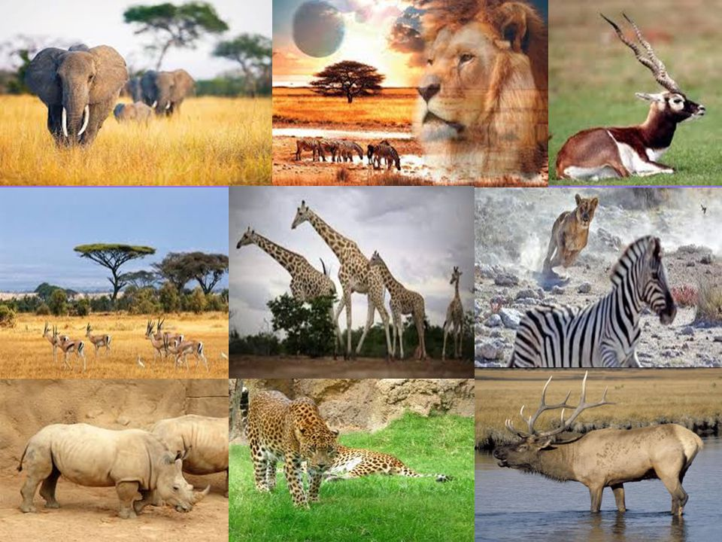
Στην τροπική ζώνη αναπτύσσεται και η σαβάνα, που αποτελείται από φυλλοβόλα δέντρα με μικρά φύλλα και αγκάθια και από κάκτους. Εδώ ζουν καμηλοπαρδάλεις, ελέφαντες, ζέβρες, τίγρεις, λιοντάρια κ.λπ.

Slide 6
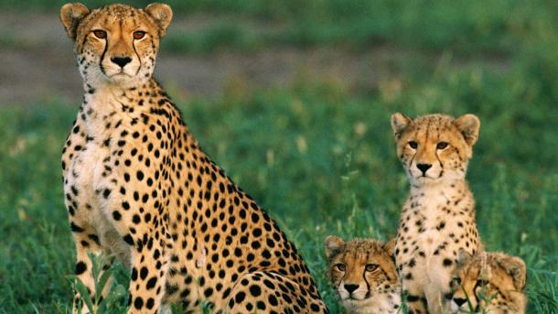
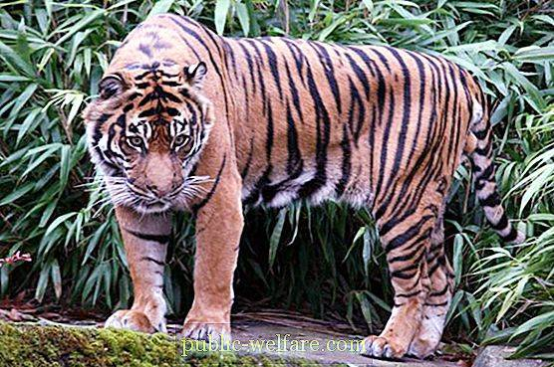

Slide 7
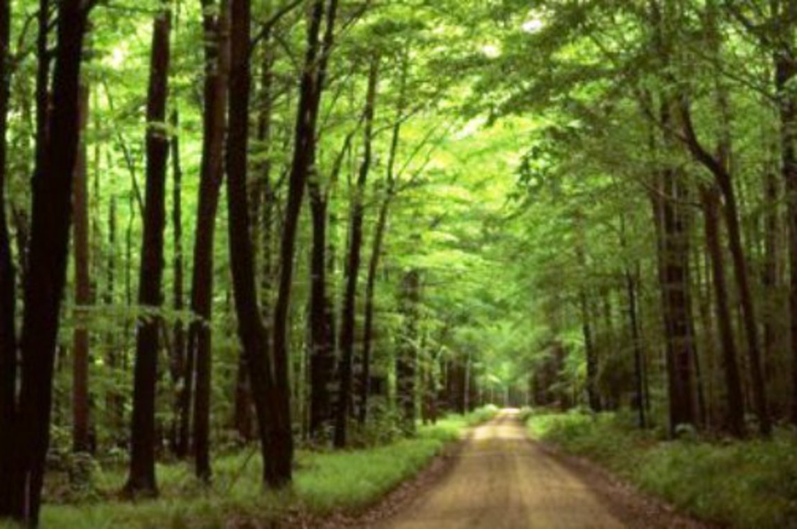

Slide 8
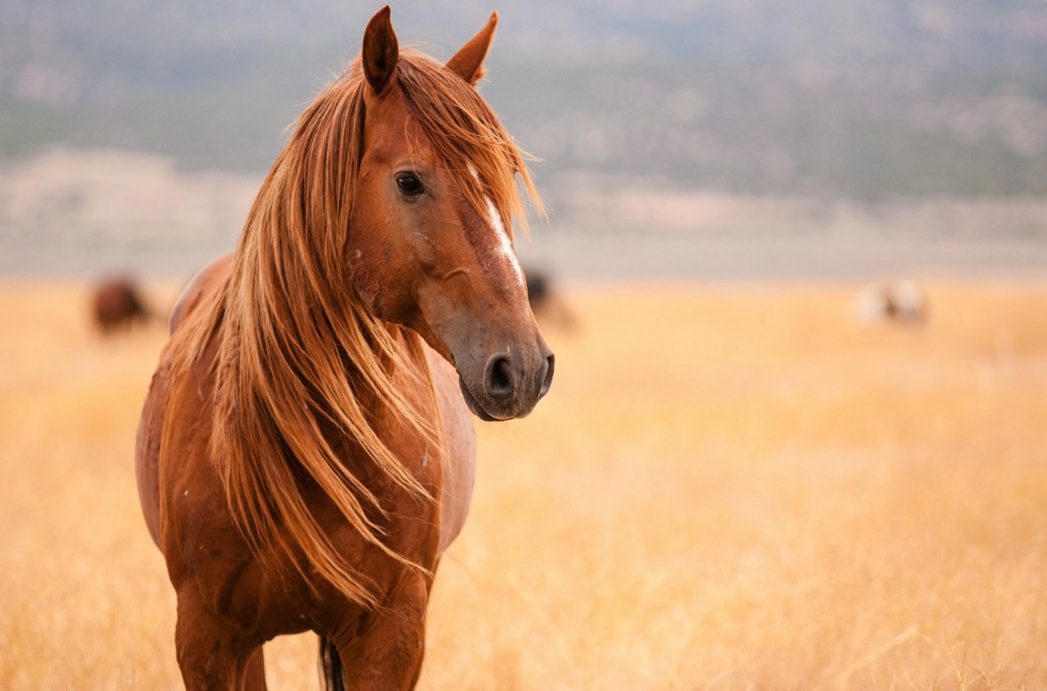
Στην τροπική ζώνη αναπτύσσεται ακόμα η στέπα η οποία αποτελείτε από μικρούς θάμνους και μικρά δέντρα. Στις στέπες ζουν χορτοφάγα ζώα(άλογο, καμήλα),τρωκτικά(χάμστερ, κουνέλια), σαύρες και φίδια.

Slide 9
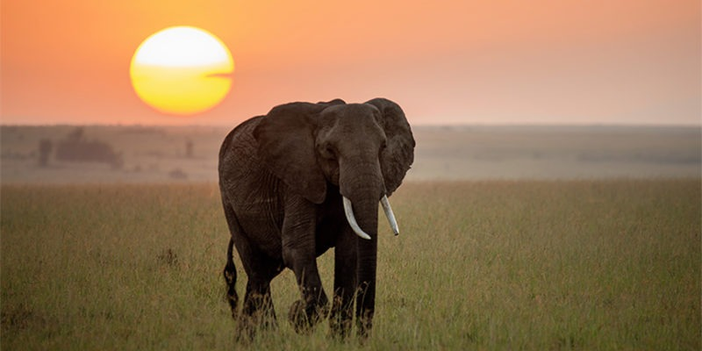
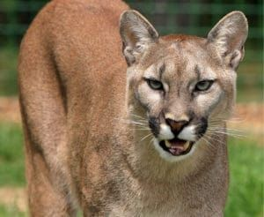

Slide 10
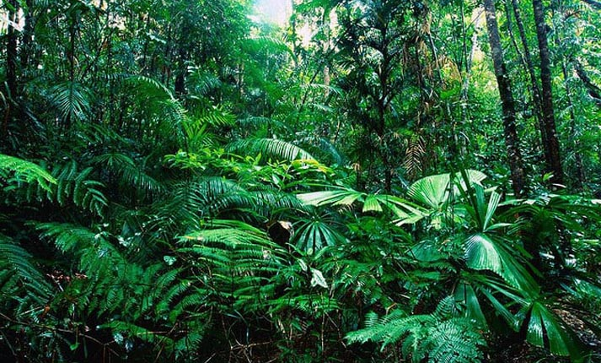
ΤΕΛΟΣ!!!!!

